Slide 1



Slide 2



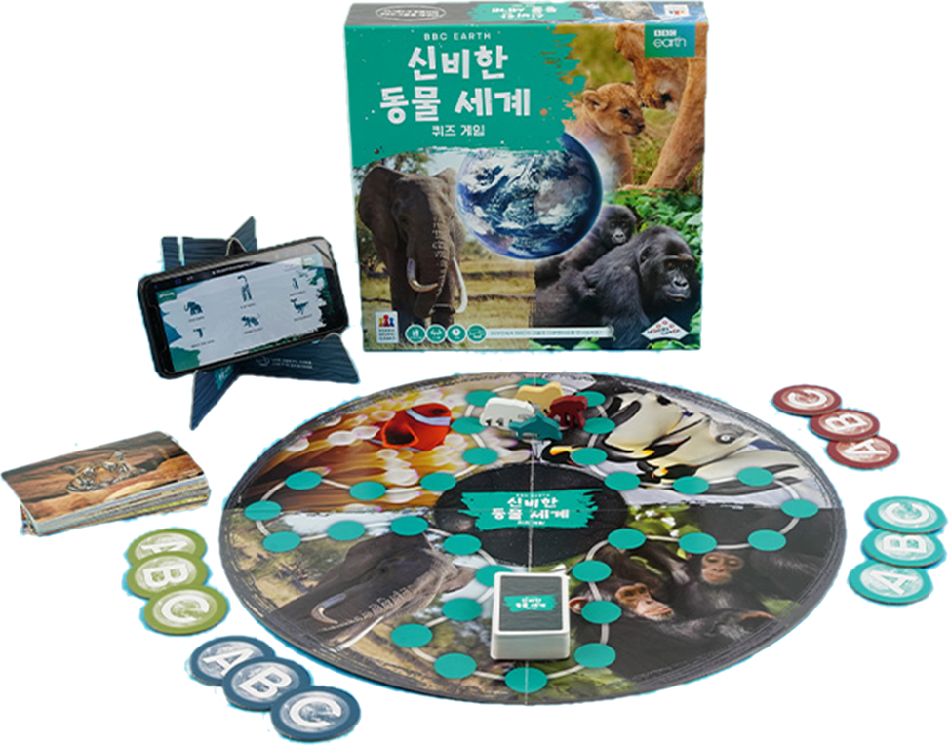
1
게임 소개
1. BBC EARTH의 고품격 다큐멘터리 영상 218종과
함께 지구의 동물들에 대해 배울 수 있음
2. 한국어로 더빙된 다큐멘터리 영상을 보며
자연에 대한 퀴즈를 푸는 방식(총 297문제)
3. 인터넷이 연결되지 않아도 카드 퀴즈로 대체 가능
만 7세 이상
2~4명
20~30분

Slide 3

2
게임 전 알아보기
BBC EARTH
BBC Earth는 구독형 다큐멘터리 전문 채널입니다.
채널은 2015년 폴란드에서 시작하여 BBC Studio가 소유하고 운영합니다. 자연, 과학, 우주 및 인류에 대해 세상에 알리는 BBC Earth에서 심장을 뛰게 하는 액션, 놀라운 아이디어, 그리고 지구별이라고 부르는 이 놀라운 행성에서 그 일부가 되는 경이로움을 체험할 수 있습니다.

Slide 4
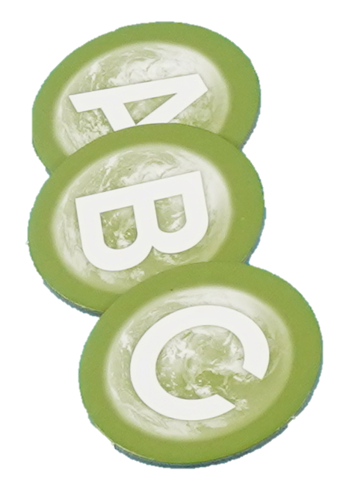
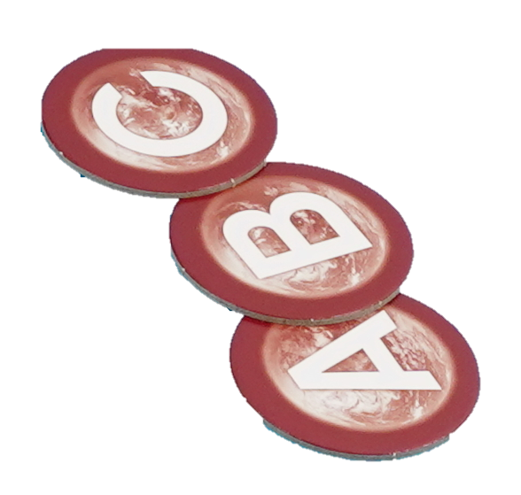
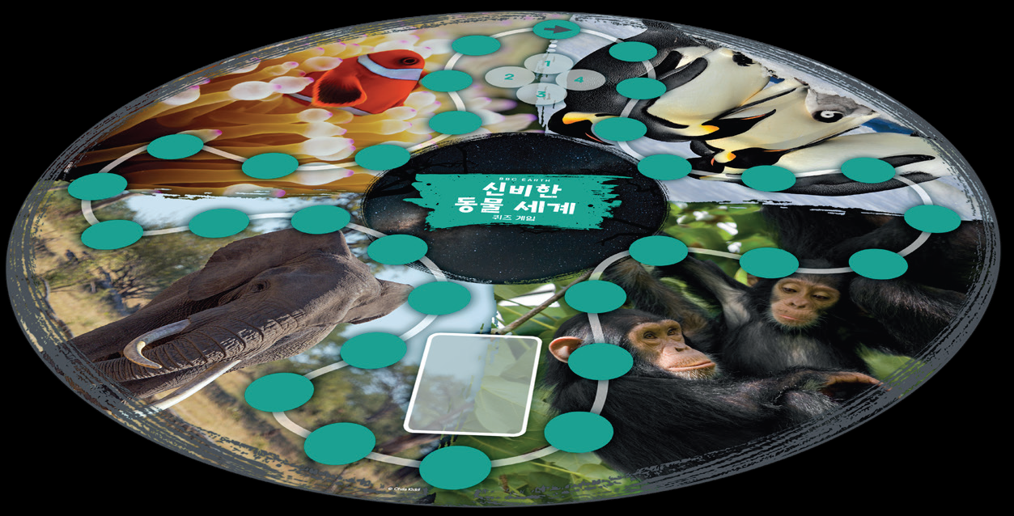




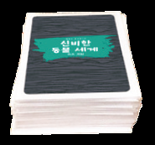
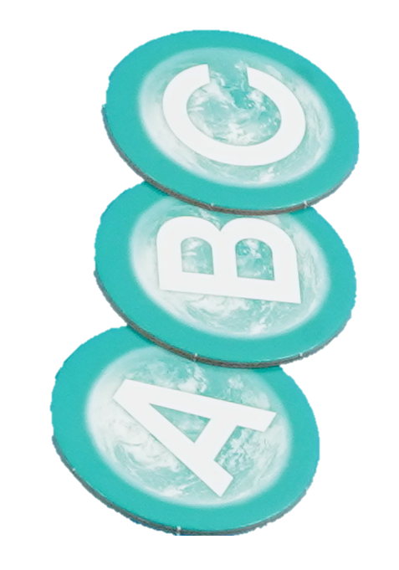

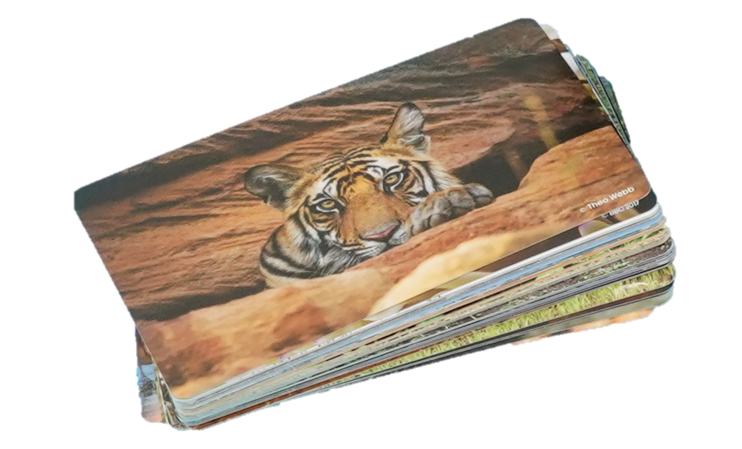
3
게임 구성물
게임판 1개
게임말 4개
사진 카드 32장
동물 카드 55장
ABC답안 토큰 12개

Slide 5
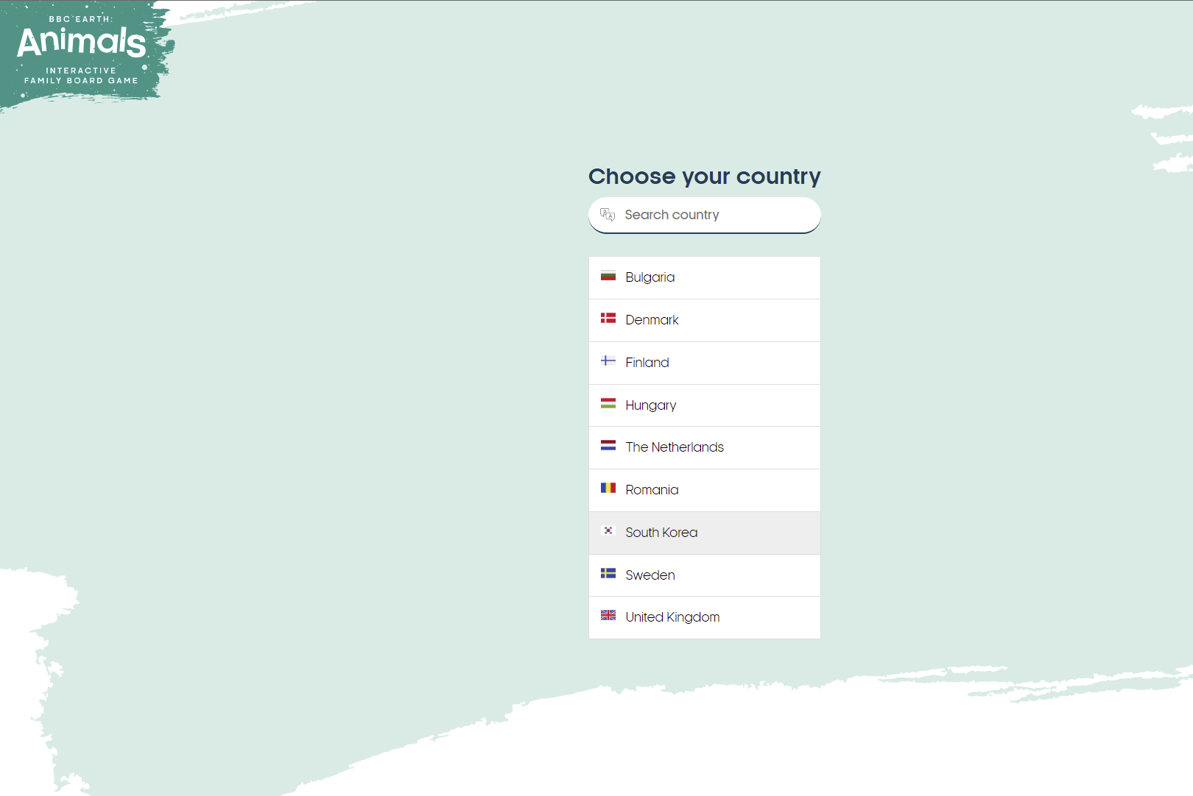
3
게임 준비
1. www.bbcearthboardgame.com에 접속 후
규칙서 마지막 장에 적힌 접속 코드를 입력

Slide 6
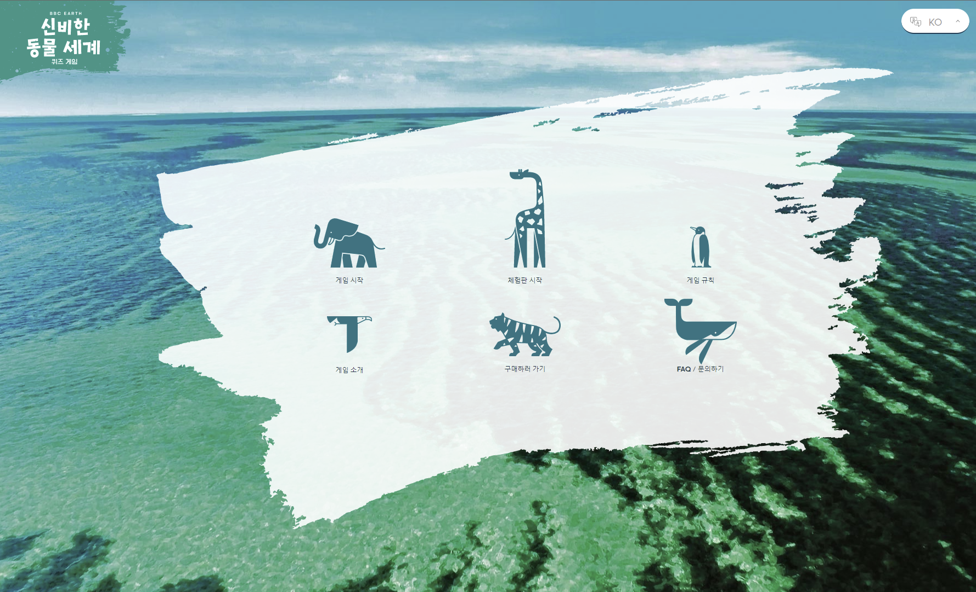

3
게임 준비
1. www.bbcearthboardgame.com에 접속 후
규칙서 마지막 장에 적힌 접속 코드를 입력

Slide 7
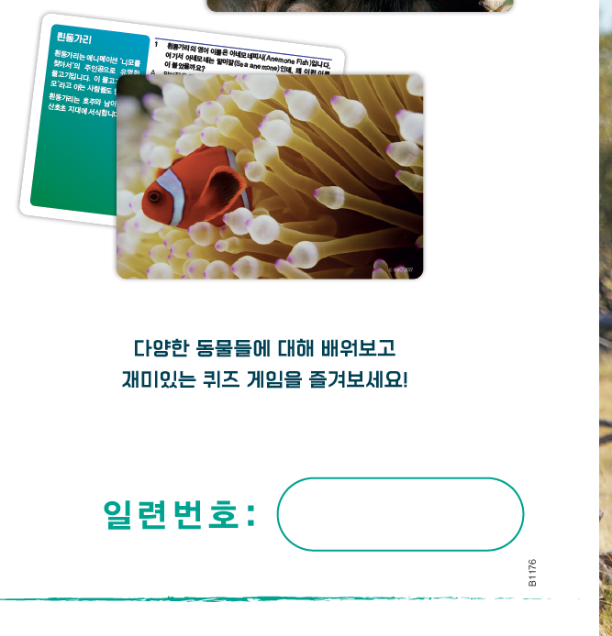
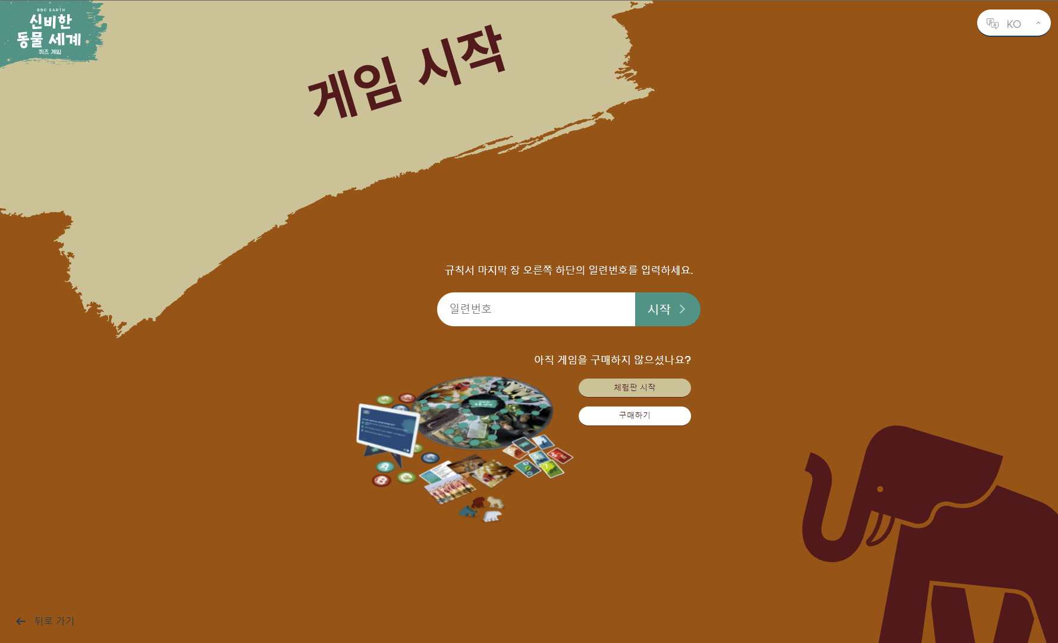
3
게임 준비
1. www.bbcearthboardgame.com에 접속 후
규칙서 마지막 장에 적힌 접속 코드를 입력

Slide 8
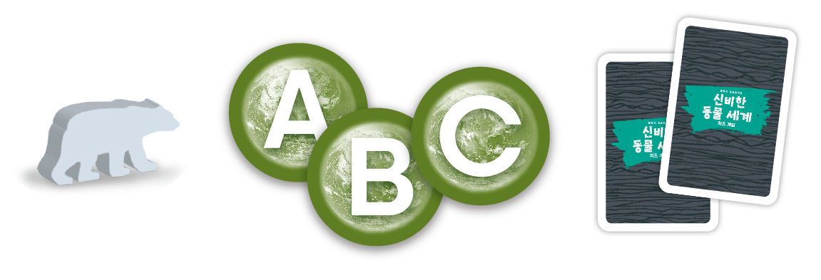
3
게임 준비
1. www.bbcearthboardgame.com에 접속 후
규칙서 마지막 장에 적힌 접속 코드를 입력
2. 각자 게임말을 선택하고 같은 색깔의 답안
토큰(A, B, C) 3개와 동물 카드 2장을 가져 감

Slide 9
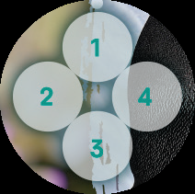
3
게임 준비
1. www.bbcearthboardgame.com에 접속 후
규칙서 마지막 장에 적힌 접속 코드를 입력
2. 각자 게임말을 선택하고 같은 색깔의 답안
토큰(A, B, C) 3개와 동물 카드 2장을 가져 감
3. 나머지 동물 카드를 게임판에 뒷면으로 쌓음
4. 가장 나이가 어린 사람이 1번 칸에 놓고,
그다음 순서대로 2~4번 칸에 게임말을 놓음

Slide 10
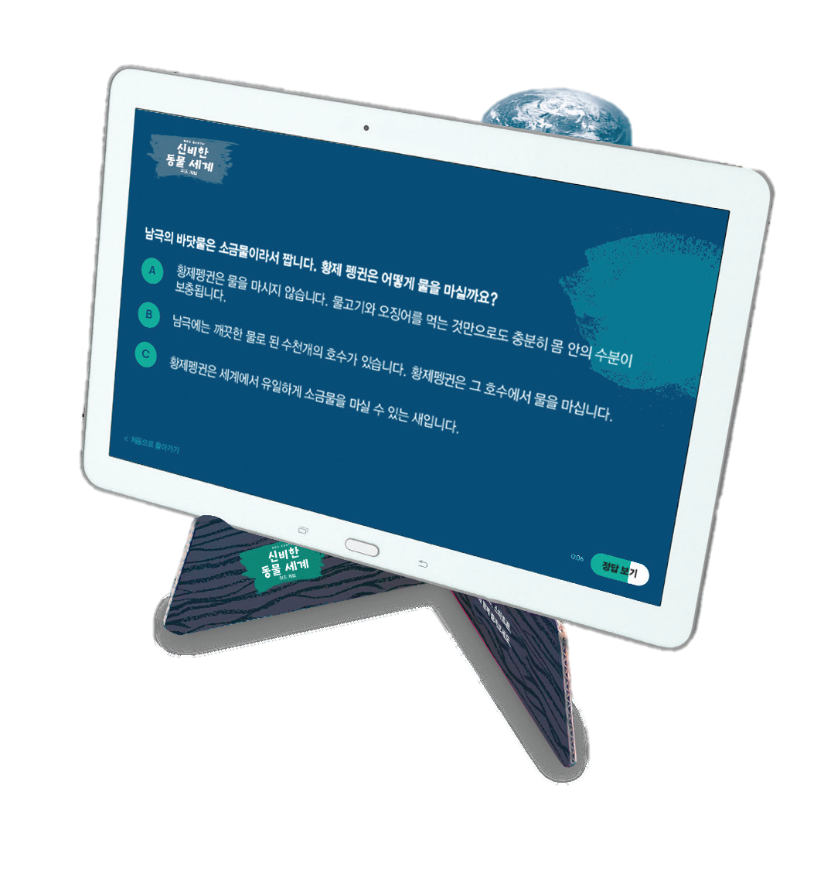
3
게임 방법
1. 모든 사람에게 화면이 잘 보이는지 확인 후 시작 2. 영상이 재생되면 게임 시작, 영상이 끝나면 관련
퀴즈가 나옴(한 라운드는 영상 2개, 문제 3개)

Slide 11
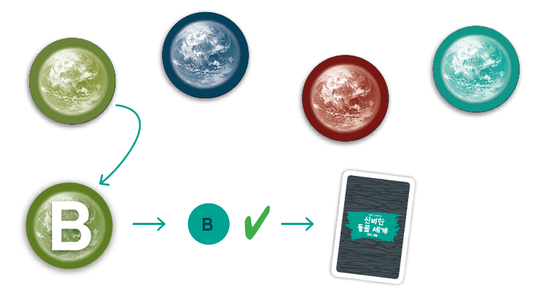
3
게임 방법
1. 모든 사람에게 화면이 잘 보이는지 확인 후 시작 2. 영상이 재생되면 게임 시작, 영상이 끝나면 관련
퀴즈가 나옴(한 라운드는 영상 2개, 문제 3개)
3. 모두 동시에 답안 토큰 1개를 골라서 뒷면으로
내려놓고 정답을 맞춤
4. 화면에 정답이 공개되면 각자 답안 토큰을
앞면으로 공개함

Slide 12
3
게임 방법
5. 정답을 맞힌 사람은 동물 카드 더미에서
동물 카드를 1장 뽑고 다음 버튼을 눌러
다음 퀴즈로 넘어감
6. 한 라운드는 영상 2개와 문제 3개로 구성
매 라운드 종료 시, 각자 동물 카드 1장 받음

Slide 13
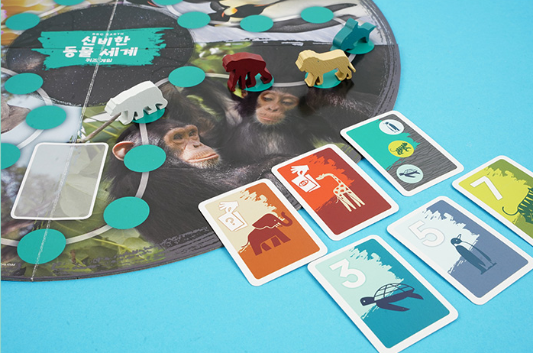
3
게임 방법
5. 정답을 맞힌 사람은 동물 카드 더미에서
동물 카드를 1장 뽑고 다음 버튼을 눌러
다음 퀴즈로 넘어감
6. 한 라운드는 영상 2개와 문제 3개로 구성
매 라운드 종료 시, 각자 동물 카드 1장 받음
7. 문제 3개를 모두 풀면, 가장 뒤에 있는 사람부터
카드를 내서 게임말을 전진시킴

Slide 14
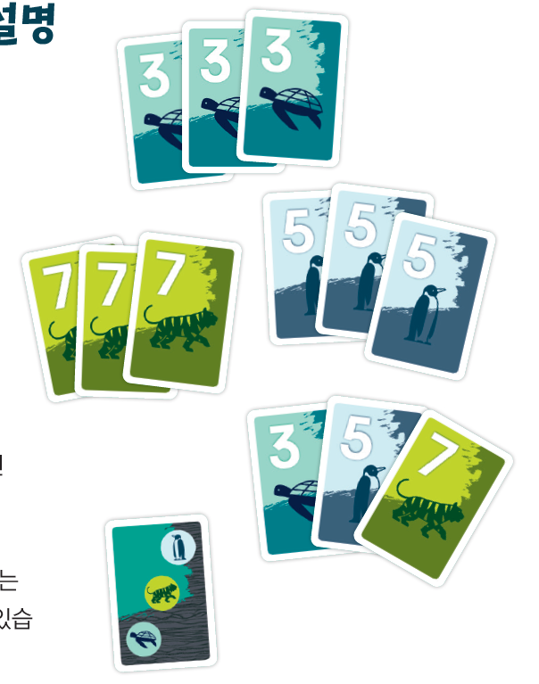
3
게임 방법
8. 한 차례에 여러 카드 묶음을 내서 전진 가능

Slide 15
3
게임 방법
8. 한 차례에 여러 카드 묶음을 내서 전진 가능
9. 도착하는 칸에 다른 게임말이 있다면, 그 말을
(혹은 여러 개) 건너 뛰어 다음 빈칸에 도착

Slide 16
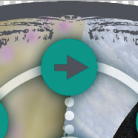
3
게임 방법
8. 한 차례에 여러 카드 묶음을 내서 전진 가능
9. 도착하는 칸에 다른 게임말이 있다면, 그 말을
(혹은 여러 개) 건너 뛰어 다음 빈칸에 도착
10. 화살표가 그려진 칸이 시작 칸이며
게임판 한 바퀴 돌아 시작 칸을 지나칠 수 있음
11. 차례를 마칠 때, 손에 들 수 있는 최대 카드 4장
4장보다 많다면, 4장이 되도록 카드 버림(더미 가장 아래로)

Slide 17
3
게임 방법
동물 카드
거북이 카드 3장 내면 3칸 전진
펭귄 카드 3장 내면 5칸 전진
호랑이 카드 3장 내면 7칸 전진
서로 다른 카드 3장 내면 2칸 전진

Slide 18


3
게임 방법
특수 동물 카드
코끼리 카드 :
다른 사람의 손 카드 1장 무작위로 가져옴
기린 카드 :
다른 사람의 손 카드 1장 골라서 가져옴

Slide 19
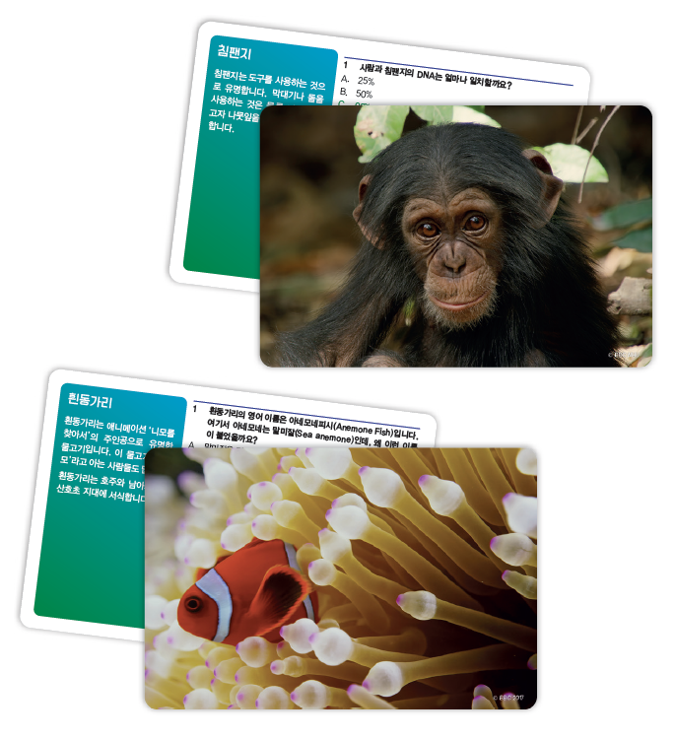
3
게임 방법
사진 카드
인터넷 접속 불가 시 사진 카드 8장을 골라서
매 라운드 한 사람이 진행자를 맡아서
사진 카드 뒷면의 문제를 읽음
진행자는 해당 라운드에 문제를 못 푸는 대신
라운드 종료 시 동물 카드 2장을 받음
이후 진행자를 번갈아 가며 라운드 진행

Slide 20
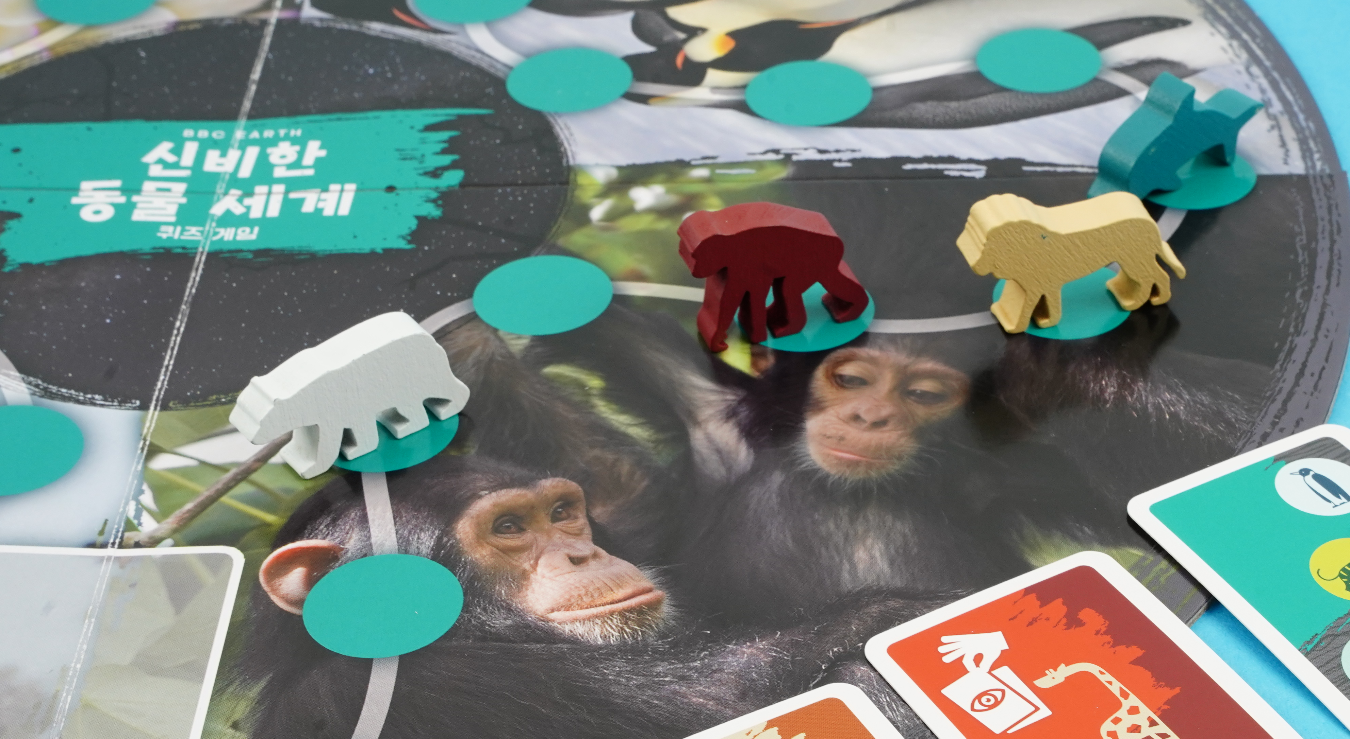
3
게임 종료
8라운드까지 마치면 게임 종료
게임말을 가장 멀리
전진시킨 사람이
게임에서 승리!

Slide 21
3
게임 요약
게임 준비 : 게임판, 게임말, 동물 카드, ABC답안 토큰, 스마트 기기(혹은 사진 카드)
1. 영상 재생 & 퀴즈 풀기 : ABC답안 토큰으로 선택 후 동시 공개 (정답 시 동물 카드 1장)
2. 게임말 전진 : 라운드 종료 시 동물 카드 1장을 받고 카드를 내서 게임말 전진
게임 승리 : 8라운드 후, 게임말을 가장 멀리 전진시킨 사람이 승리!

Slide 23


4
추천 게임 – 비슷한 룰의 다른 게임
보드게임으로 도전하는 골든벨
세상에 없던 놀라운 퀴즈쇼
실제 TV를 보는 것처럼 김지원
아나운서의 목소리로 문제를 듣고
OX퀴즈를 맞추는 보드게임
왁자지껄 웃고 떠들며 정답을 맞혀보세요.
맞히면 내가 1점, 틀리면 다른 친구가 1점
누구와 언제 어디서 해도 분위기 업!

